Slide 1


Особистість як суб'єкт професійної кар'єри
Тема 2 — глибоке занурення у внутрішній світ людини, яка будує кар'єру свідомо. Ми розглянемо, як самопізнання, цінності, мотивація та психологічна стійкість формують основу для справжнього професійного зростання.
ТЕМА 2
КУЗЬМІН ВІКТОР ВОЛОДИМИРОВИЧ, доцент кафедри «Психологія»,
кандидат соціологічних наук, доцент

Slide 2
Що ми розглянемо сьогодні
Шість ключових тем, які допоможуть вам краще зрозуміти себе як суб'єкта власної кар'єри — від самопізнання до resilience у складних ситуаціях.
01
02
Самопізнання та професійна ідентичність
Цінності та життєві пріоритети
Хто ти як професіонал?
Що справді важливо для тебе?
03
04
Мотивація професійної діяльності
Психологічні ресурси особистості
Що рухає тебе вперед?
На що ти можеш спертися?
05
06
Кар'єрний потенціал
Резильєнтність у професійній діяльності
Що ти можеш реалізувати?
Як відновлюватись і рухатися далі?

Slide 3

РОЗДІЛ 2.1
Самопізнання та професійна ідентичність
Кар'єра починається не з резюме — вона починається з питання: «Хто я є?» Самопізнання — це систематичний процес дослідження власних сильних сторін, обмежень, інтересів і стилю мислення. Без цього фундаменту кар'єрні рішення приймаються навмання.

Slide 4
Два виміри професійної ідентичності
Хто я є зараз
Ким я хочу стати
Актуальна ідентичність формується через накопичений досвід, отримані навички, ролі, які ми вже виконуємо, та зворотний зв'язок від оточення. Це наш «теперішній я».
Бажана ідентичність — це образ майбутнього «я», що спрямовує розвиток. Вона включає прагнення, цілі та ролі, до яких людина свідомо прямує.
Поточні компетенції
Досвід і досягнення
Сприйняття себе іншими
Професійні прагнення
Бажані ролі та позиції
Цінності, які хочу втілювати
Розрив між цими двома образами — це зона розвитку. Усвідомлення цього розриву є першим кроком до цілеспрямованого кар'єрного руху.

Slide 5




Інструменти самопізнання
Самопізнання — це не абстрактна рефлексія. Є конкретні практичні інструменти, які допомагають краще зрозуміти себе.
Рефлексія та щоденник
Зворотний зв'язок
Регулярне письмове осмислення досвіду, успіхів, невдач і реакцій допомагає виявити закономірності поведінки та мислення.
Думка колег, наставників і викладачів — цінне дзеркало. Метод 360° дозволяє побачити себе очима різних людей.
Психологічні тести
Коучинг і менторство
Типологічні інструменти (MBTI, Strong Interest Inventory, тест Белбіна) допомагають структурувати розуміння своїх схильностей.
Розмова з досвідченим наставником допомагає побачити сліпі зони й осмислити власний потенціал у безпечному просторі.

Slide 6

РОЗДІЛ 2.2
Цінності та життєві пріоритети
Цінності — це внутрішній компас, який визначає, що для нас насправді важливо. Коли кар'єрні рішення узгоджені з особистими цінностями, людина відчуває сенс і задоволення від роботи. Конфлікт між цінностями і щоденною діяльністю — одна з головних причин вигорання.

Slide 7
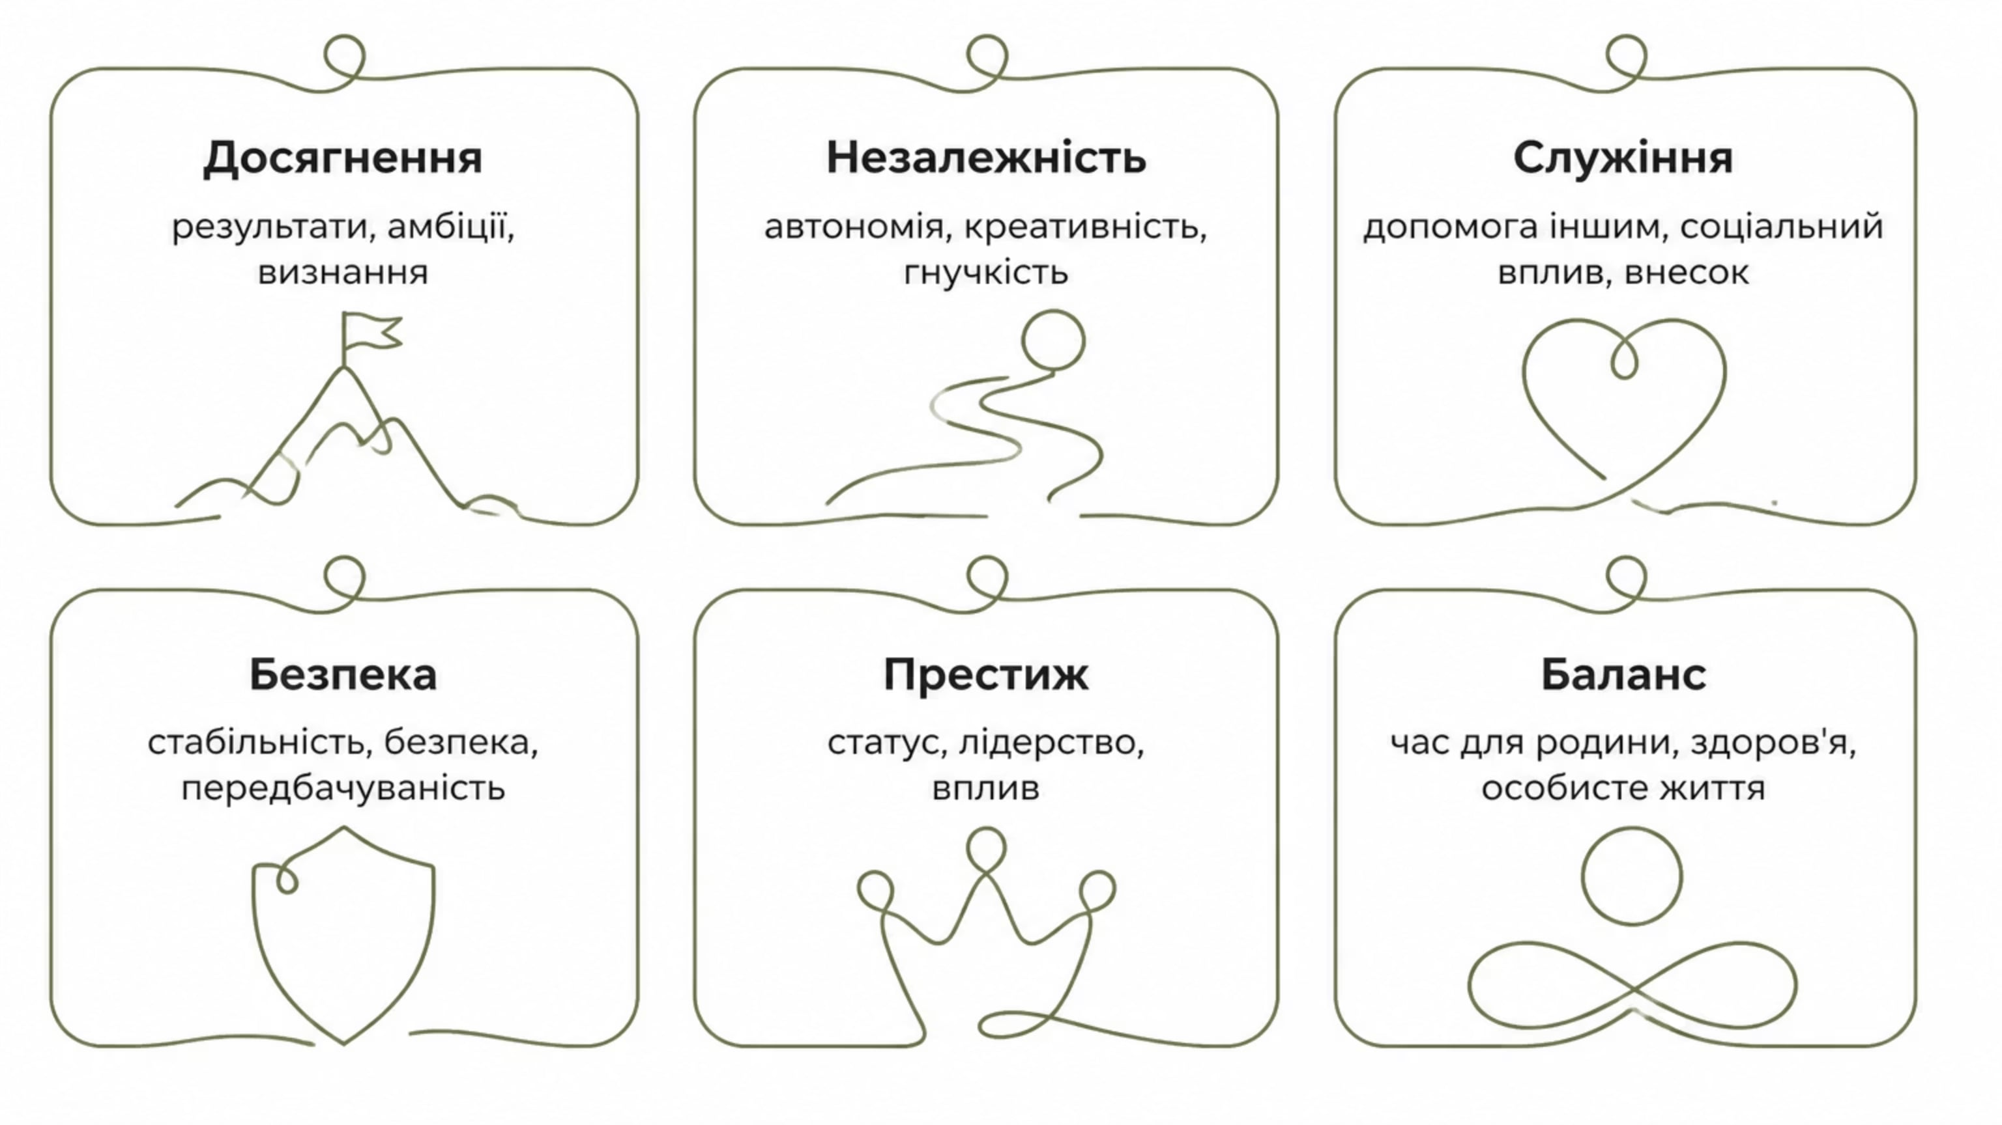
Класифікація ціннісних орієнтацій у кар'єрі
Визначення власної ціннісної ієрархії допомагає приймати більш усвідомлені рішення щодо вибору роботодавця, посади та кар'єрного шляху загалом.

Slide 8
Цінності та кар'єрні якорі Шейна
Едгар Шейн виділив вісім кар'єрних якорів — базових цінностей, які утримують людину на певному кар'єрному курсі й від яких вона не готова відмовитися навіть заради просування.
Технічна/функціональна компетентність
Менеджерська компетентність
Автономія та незалежність
Безпека та стабільність
Керувати людьми й ресурсами
Свобода у прийнятті рішень
Передбачуваність і надійність
Бути експертом у своїй справі
Підприємницька творчість
Служіння та відданість
Виклик
Стиль життя
Вирішувати складні завдання
Баланс між роботою та життям
Створювати щось нове
Робити світ кращим

Slide 9

РОЗДІЛ 2.3
Мотивація професійної діяльності
Мотивація — це рушійна сила, що визначає напрямок, інтенсивність і наполегливість нашої діяльності. У контексті кар'єри вона відповідає на питання: чому ми вкладаємо зусилля саме в цю роботу, і що дає нам енергію продовжувати навіть у складні моменти?

Slide 10

Внутрішня vs. зовнішня мотивація
Внутрішня мотивація
Зовнішня мотивація
Людина діє заради самого процесу або результату — з інтересу, задоволення, відчуття сенсу. Дослідження показують, що внутрішня мотивація пов'язана з вищою якістю роботи, творчістю та довгостроковою задоволеністю.
Людина діє заради зовнішніх стимулів або уникнення покарань. Зовнішня мотивація може бути корисною для запуску дії, але рідко підтримує довгострокову залученість.
Зарплата та премії
Визнання й статус
Страх негативних наслідків
Цікавість і захоплення справою
Відчуття зростання й майстерності
Сенс і внесок у щось більше
Ключ до стійкої кар'єрної мотивації — знайти роботу, де зовнішні винагороди підсилюють внутрішній інтерес, а не замінюють його.

Slide 11




Теорія самодетермінації: три базові потреби
Деці та Раян визначили три фундаментальні психологічні потреби, задоволення яких забезпечує справжню мотивацію та добробут на роботі.
Автономія
Компетентність
Зв'язок
Відчуття, що я сам обираю, що і як робити. Навіть у рамках чужих завдань можна знайти власний спосіб їх виконання.
Відчуття зростання і здатності справлятися із завданнями. Виклики «за силу» — найкраще паливо для мотивації.
Відчуття, що я потрібен, мене цінують, я частина спільноти. Стосунки на роботі критично важливі для залученості.

Slide 12

РОЗДІЛ 2.4
Психологічні ресурси особистості
Психологічні ресурси — це внутрішні «запаси» енергії, стійкості та здатності до дії, на які ми спираємося в роботі та житті. Чим більший цей резерв, тим ефективніше людина справляється із викликами і тим меншою є ймовірність вигорання.

Slide 13




Ключові психологічні ресурси для кар'єри
Самоефективність
Оптимізм
Саморегуляція
Соціальний капітал
Очікування позитивних результатів і здатність бачити можливості там, де інші бачать лише перешкоди. Гнучкий оптимізм — не ілюзія, а навичка.
Здатність керувати своїми емоціями, увагою та поведінкою у стресових ситуаціях. Це «м'яз», який тренується через практику усвідомленості та рефлексії.
Впевненість у власній здатності виконати конкретне завдання. Альберт Бандура показав, що самоефективність безпосередньо впливає на вибір цілей і наполегливість у їх досягненні.
Мережа стосунків, яка надає підтримку, інформацію та нові можливості. Дослідження підтверджують: 70–80% вакансій заповнюються через особисті зв'язки.

Slide 14

Як поповнювати психологічні ресурси
Фізичне відновлення
Стан «потоку»
Сон, рух і харчування — фізіологічна основа психологічної стійкості. Без базового відновлення когнітивні та емоційні ресурси виснажуються швидше.
Регулярне занурення у діяльність, що захоплює й відповідає рівню навичок, підзаряджає внутрішню мотивацію та знижує стрес.
Значущі стосунки
Навчання та зростання
Підтримуюче оточення — сім'я, друзі, ментори — є буфером проти стресу та джерелом нових перспектив.
Освоєння нових навичок підтримує відчуття компетентності й дає новий імпульс для розвитку.

Slide 15

РОЗДІЛ 2.5
Кар'єрний потенціал
Кар'єрний потенціал — це сукупність наявних і прихованих можливостей людини для професійного розвитку. Він включає не лише те, що людина вже вміє, але й те, чого вона здатна досягти за сприятливих умов і цілеспрямованих зусиль.

Slide 16
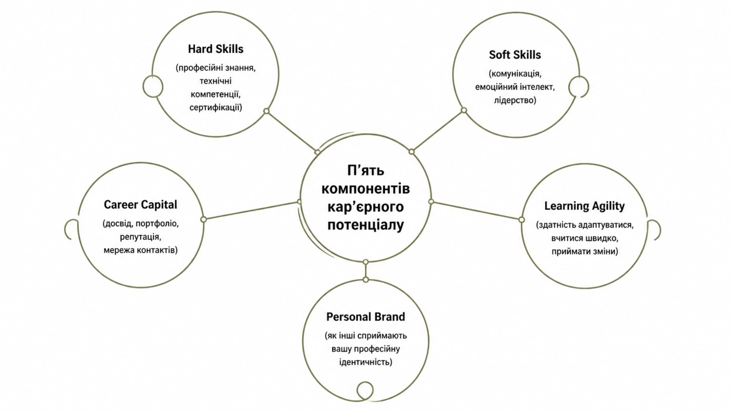
Складові кар'єрного потенціалу
Кар'єрний потенціал — не фіксована величина. Він зростає зі кожним новим досвідом, засвоєним уроком і свідомо прийнятим викликом.

Slide 17

Модель розвитку кар'єрного потенціалу
Оцінити
Розвинути
Застосувати
Розвиток кар'єрного потенціалу — це циклічний процес. Після кожного циклу «Оцінити → Розвинути → Застосувати» рівень потенціалу зростає, а нова оцінка відкриває нові горизонти для розвитку.

Slide 18

РОЗДІЛ 2.6
Резильєнтність у професійній діяльності
Резильєнтність (від англ. resilience — пружність) — це здатність людини не лише долати труднощі, стрес і невдачі, а й виходити з них зміцненою. У сучасному VUCA-світі це одна з найцінніших професійних якостей.

Slide 19





Чотири стовпи резильєнтності
Усвідомленість
Адаптивність
Розуміння власних реакцій, тригерів і меж. Резильєнтна людина «бачить» себе в стресовій ситуації, не захоплюючись нею повністю.
Здатність переосмислювати ситуацію і знаходити нові підходи, коли звичні способи не працюють. Когнітивна гнучкість — ключовий компонент.
Підтримуючі зв'язки
Сенс і мета
Соціальна підтримка — один із найважливіших чинників резильєнтності. Людина відновлюється швидше, коли поруч є ті, хто вірить у неї.
Чітке розуміння «навіщо» допомагає пережити будь-яке «як». Наявність мети надає стійкості перед лицем невизначеності та невдач.
Резильєнтність — це навичка, а не риса характеру. Вона розвивається через досвід, рефлексію і свідому практику.

Slide 20
Підсумок: особистість як архітектор кар'єри
Усі шість компонентів теми пов'язані між собою і формують єдину систему — особистість як активного суб'єкта власної кар'єри.
🔍 Самопізнання
🧭 Цінності
Фундамент усіх усвідомлених кар'єрних рішень
Внутрішній компас, що вказує правильний напрямок
🔥 Мотивація
💎 Ресурси
Паливо для тривалого й наполегливого руху вперед
Внутрішні резерви, що підтримують у складні моменти
🚀 Потенціал
🌿 Резильєнтність
Можливості, що розкриваються через дію і навчання
Здатність відновлюватись і ставати сильнішим
«Кар'єра — це не те, що з вами трапляється. Це те, що ви будуєте — свідомо, крок за кроком, спираючись на знання про себе.»

